Slide 1
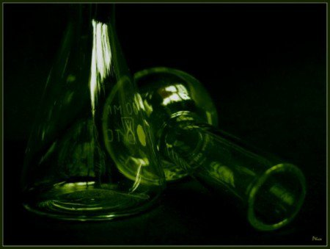
Основания, их состав и название.
8 КЛАСС
УРОК ИЗУЧЕНИЯ НОВОГО МАТЕРИАЛА
МОУ СОШ №29 «Университетская», г. Липецк
Учитель химии Морозова И.О.

Slide 2
Цель урока:
1. Познакомить учащихся с новым классом неорганических соединений – основаниями.
2. Рассмотреть классификацию, состав и номенклатуру оснований.

Slide 3
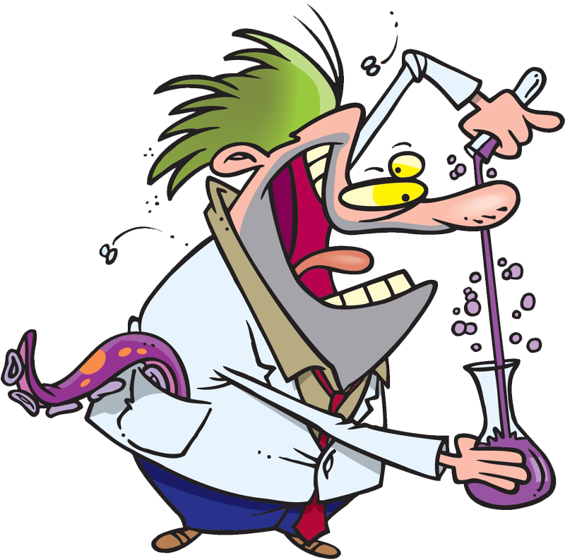
5. Составьте формулы:
оксида азота (V), оксида азота(IV), оксида азота(II).
3. В каких агрегатных состояниях при н. у. встречаются оксиды?
4. Приведите формулы: воды, углекислого газа, негашеной извести, хлороводорода.
1.Что такое бинарные соединения?
2. Что такое оксиды?

Slide 4
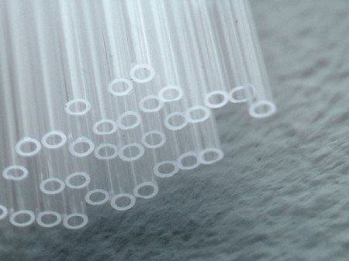
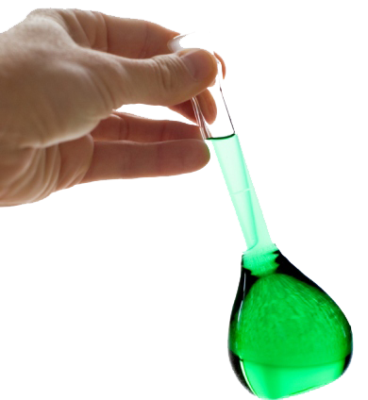
Выпишите отдельно оксиды металлов и оксиды неметаллов и дайте им название.
Na2O, H2O,
CaCl2, NO,
BaO, NaOH,
SO3, LiOH.
2. HCl, SO2, FeO, HNO3, CO2, CaS, CuO, P2O5.

Slide 5
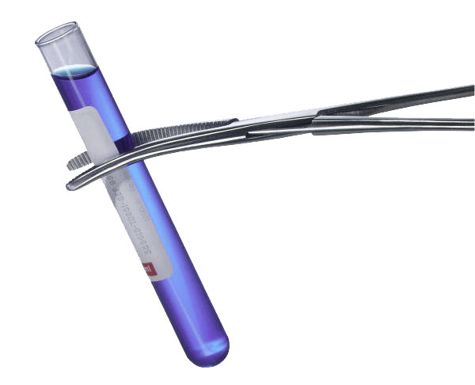
ОСНОВАНИЯ -
OH⁻
СЛОЖНЫЕ СОЕДИНЕНИЯ, СОСТОЯЩИЕ ИЗ АТОМОВ МЕТАЛЛОВ, СОЕДИНЕННЫХ С ОДНОЙ ИЛИ НЕСКОЛЬКИМИ ГИДРОКСОГРУППАМИ (ОН-ГРУППАМИ)
NaOH, LiOH, Ba(OH)₂

Slide 6
Схема образования гидроксида натрия:
структурная формула воды (Н₂О): Н – О – Н
2Na + 2HOH = 2NaOH + H₂
+
Н
ОН⁻
+
Na
ГИДРОКСИД НАТРИЯ

Slide 7
Оксидам металла соответствуют основания: (ОСНОВНЫЕ ОКСИДЫ)
+1
2+
2
2-
Na
O
Fe
O
2
_
OH
(OH)
Составьте основания из оксидов: ZnO, Li₂O, MgO.
Попробуйте самостоятельно составить оксиды из оснований: CuOH, Cu(OH)₂

Slide 8
Название оснований
ГИДРОКСИД
+
НАЗВАНИЕ МЕТАЛЛА
В РОДИТЕЛЬНОМ ПАДЕЖЕ
+
ВАЛЕНТНОСТЬ
РИМСКИМИ ЦИФРАМИ

Slide 9
Назовите основания:
Ca(OH)₂
Fe(OH)₂
Fe(OH)₃
Al(OH)3
Cu(OH)2
Zn(OH)2
CuOH

Slide 10
Классификация оснований
По растворимости в воде
Растворимые в воде
(щелочи)
Нерастворимые в воде
Al(OH)₃
NaOH
Сu(OH)₂
Ca(OH)₂
Н2О
Р-Р
ОСАДОК

Slide 11
Классификация оснований
По числу гидроксид-ионов
однокислотные
многокислотные
к
он
Ca
(OH)₂
он
Na
Fe
(OH)3

Slide 12
КАЧЕСТВЕННАЯ РЕАКЦИЯ НА ОН⁻
Индикатор – вещество, меняющее свой цвет в зависимости от среды.
лакмус
фенолфталеин
метилоранжевый
Вам выданы три пробирки. Определите, где находится едкий натр.

Slide 13
ЗАКРЕПЛЕНИЕ
2. Какими по растворимости бывают основания?
1. Что такое основание?
4. Составить основания и назвать:
K2O, BaO, Cr2O3.
3. Каким оксидам соответствуют основания?
5. Составить оксиды и назвать:
LiOH, Ca(OH)2.

Slide 14
ЗАДАНИЕ НА ДОМ
Параграф 25
Упражнения №1,2,5 стр. 84

